Slide 1
«Современные здоровьесберегающие технологии в ДОУ» Подготовила: Красикова Е.А Щёкино 2022
Муниципальное дошкольное учреждение детский сад общеразвивающего вида №1

Slide 2
«Забота о здоровье — это важнейший труд воспитателя. От жизнерадостности, бодрости детей зависит их духовная жизнь, мировоззрение, умственное развитие, прочность знаний, вера в свои силы»
В. А. Сухомлинский

Slide 3
Здоровьесберегающая технология
- это система мер, включающая взаимосвязь и взаимодействие всех факторов образовательной среды, направленных на сохранение здоровья ребенка на всех этапах его обучения и развития.

Slide 4
Цель здоровьесберегающих образовательных технологий
– обеспечить дошкольнику возможность сохранения здоровья, сформировать у него необходимые знания, умения и навыки по здоровому образу жизни, научить ис­пользовать полученные знания в повседневной жизни.

Slide 5
Задачи здоровьесберегающих технологий:
создание условий для развития и оздоровления детей;
сохранение здоровья детей и повышение двигательной активности и умственной работоспособности;
создание положительного эмоционального настроя и снятие психоэмоционального напряжения.

Slide 6
Здоровьесберегающие технологии
1. Технологии сохранения и стимулирования здоровья | 2. Технологии обучения здоровому образу жизни | 3. Коррекционные технологии
Стретчинг Гимнастика пальчиковая Гимнастика для глаз Гимнастика дыхательная Гимнастика пробуждения Динамические паузы Физкультминутки Подвижная игра Закаливание Релаксация | Физкультурное занятие Утренняя гимнастика Спортивные игры | Сказкотерапия Психогимнастика Технологии воздействия цветом Технологии музыкального воздействия Артикуляционная гимнастика

Slide 7
Технологии сохранения и стимулирования здоровья –
это технологии, направленные на сохранение и укрепление здоровья ребенка, развитие его двигательной активности.

Slide 8
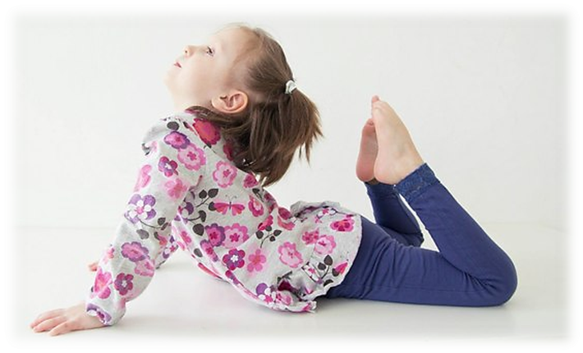
Стретчинг представляет собой упражнения на растяжку, которые делают мышцы более эластичными, а суставы подвижными и гибкими.
Специальные упражнения под музыку проводятся не раньше чем через 30 мин. после приема пищи, 2 раза в неделю по 30 мин. со среднего возраста

Slide 9
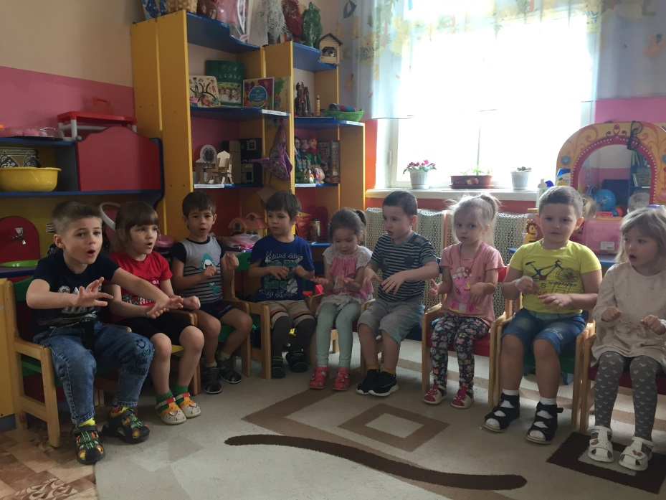
Гимнастика пальчиковая - это комплекс упражнений для развития мелкой моторики.
Проводится в любой удобный отрезок времени (в любое удобное время) с младшего возраста индивидуально либо с подгруппой ежедневно. Рекомендуется всем детям, особенно с речевыми проблемами.

Slide 10
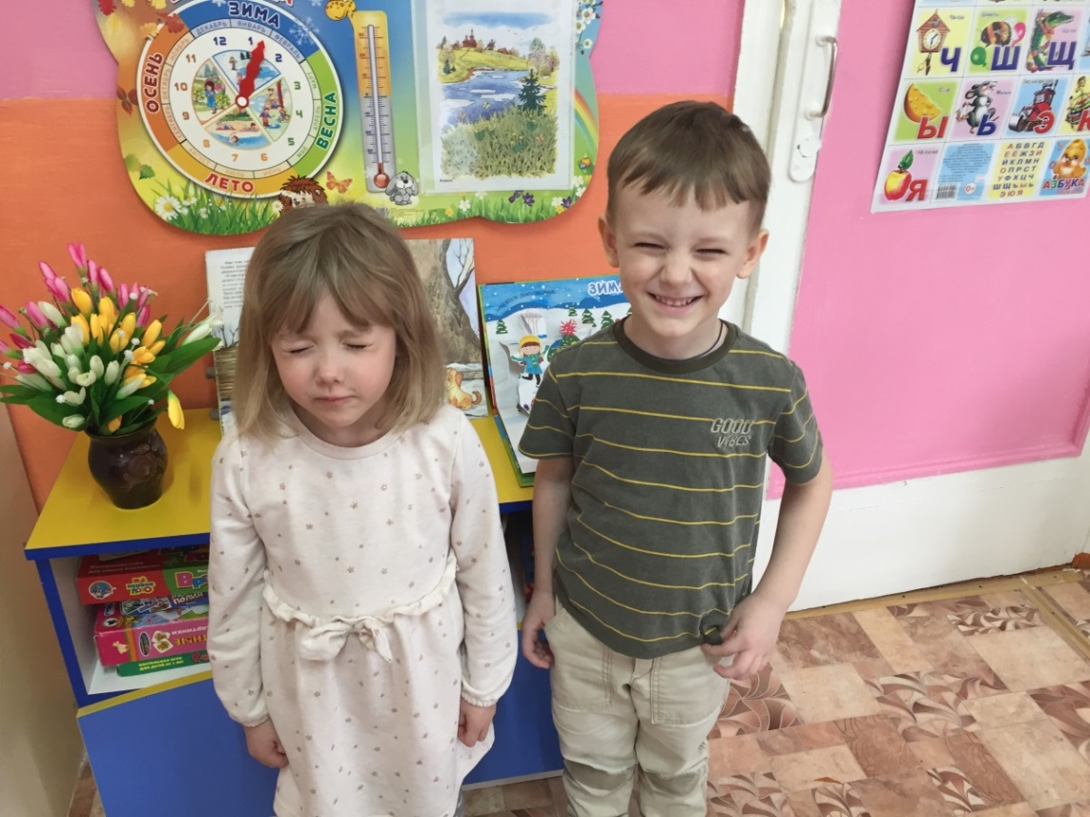
Гимнастика для глаз -
это комплекс упражнений для снятия усталости глаз, профилактики близорукости и улучшения зрения.
Ежедневно по 3-5 мин. в любое свободное время; в зависимости от интенсивности зрительной нагрузки с младшего возраста.

Slide 11
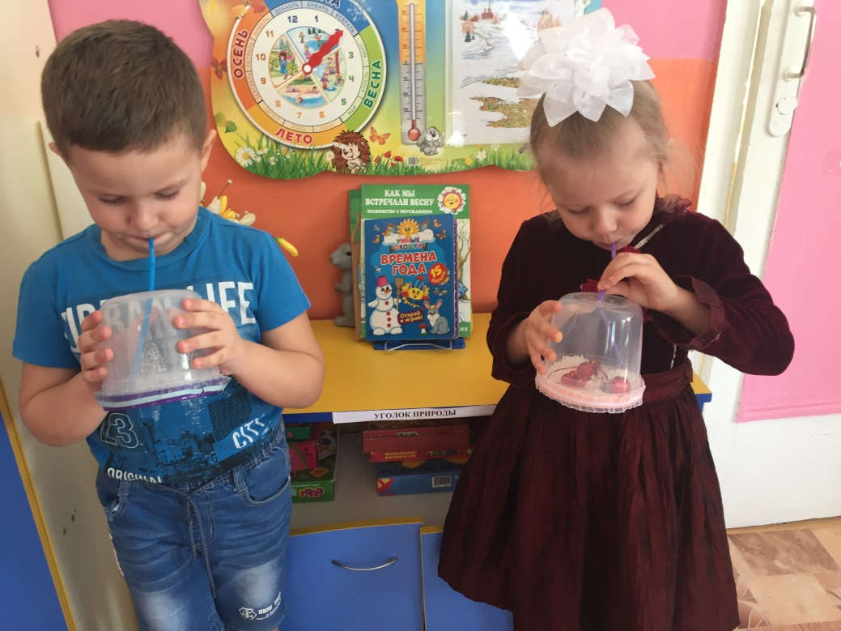
Гимнастика дыхательная - это система дыхательных упражнений, направленная главным образом на профилактику и лечение заболеваний связанных с органами дыхания.

Slide 12
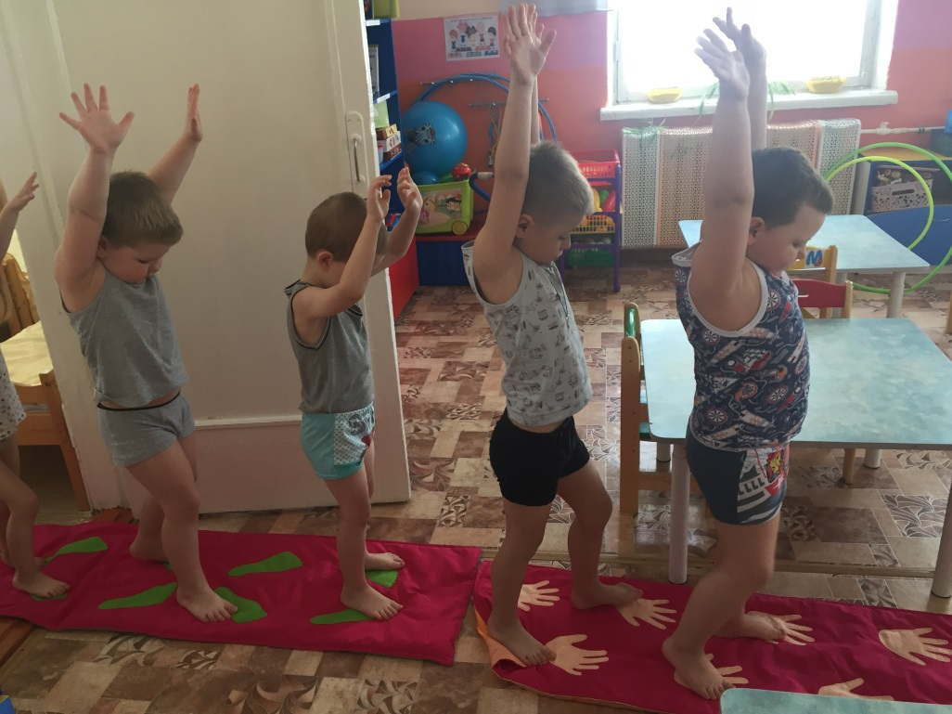
Гимнастика пробуждения - это комплекс мероприятий (упражнений), облегчающих переход от сна к бодрствованию.
Ежедневно после дневного сна, 5-10 мин. во всех возрастных группах.
Форма проведения различна:
упражнения на кроватках,
обширное умывание;
упражнения на профилактику
плоскостопия и
нарушения осанки
ходьба по массажным
дорожкам, ребристым
дощечкам и т.д.

Slide 13
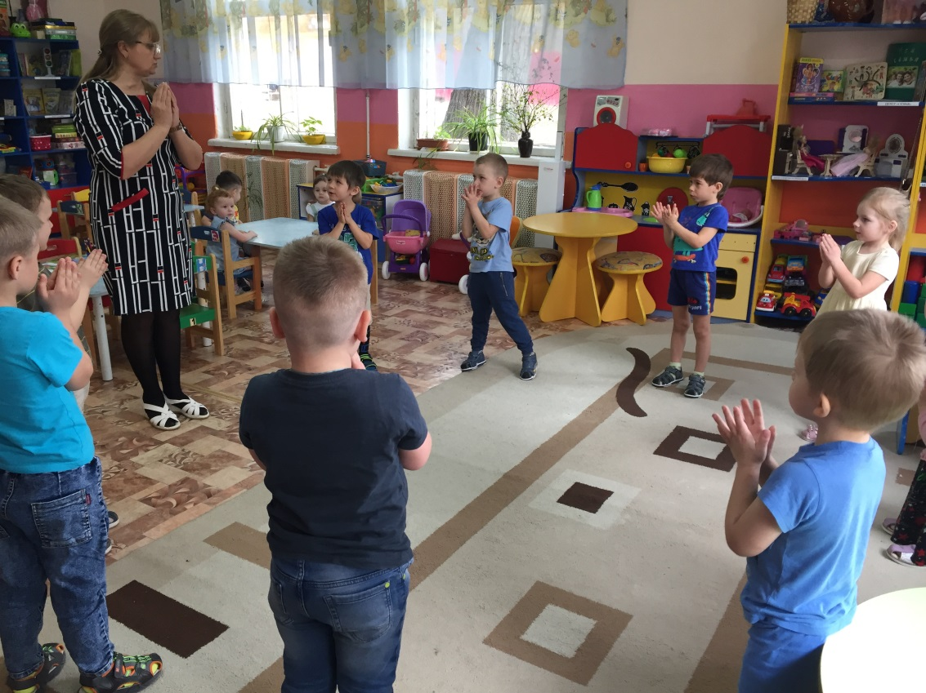
Физкультминутки и динамические паузы -
это пауза в учебной или трудовой деятельности, заполненная разнообразными видами двигательной активности.
Во время занятий, 1-2 мин.,
по мере утомляемости детей
во всех возрастных группах.
Предназначены для
предупреждения утомления
и снижения
работоспособности.

Slide 14
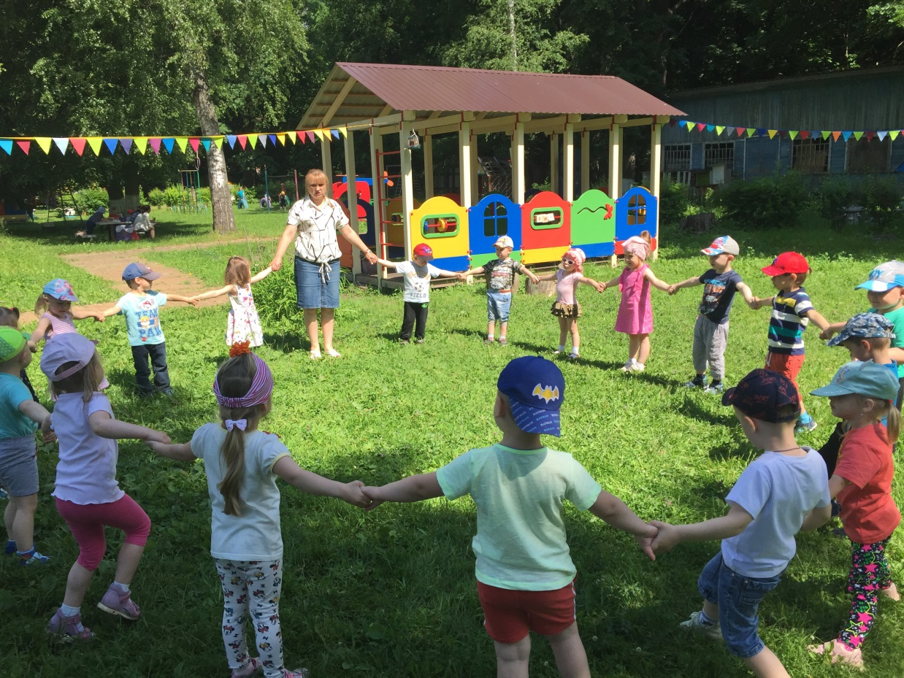
Подвижная игра - это эмоциональная деятельность детей, которая связана с выполнением основных движений, связанных с обязательными для всех играющих правилами.
На прогулке, в групповой комнате - малой и со средней степенью подвижности.

Slide 15
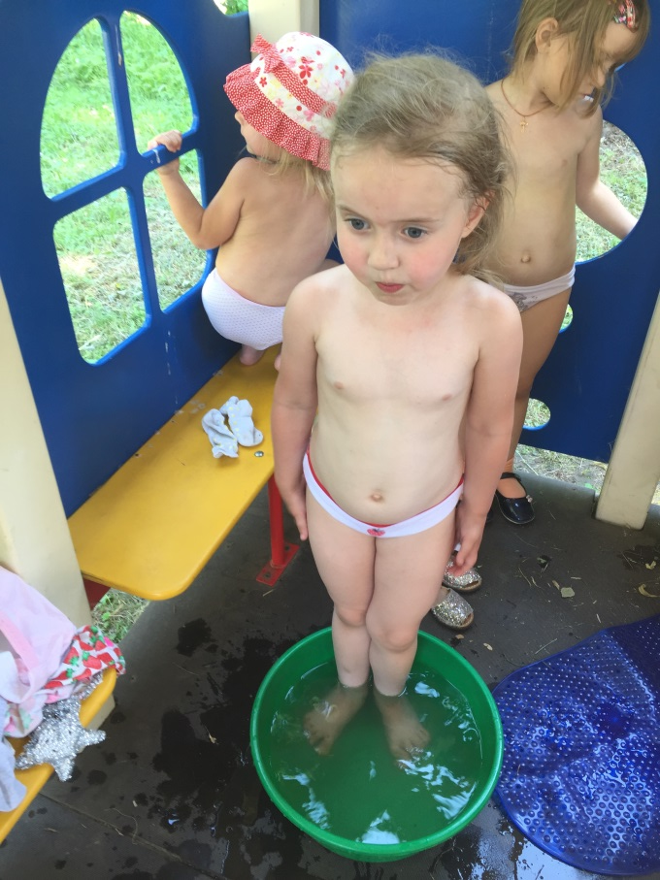
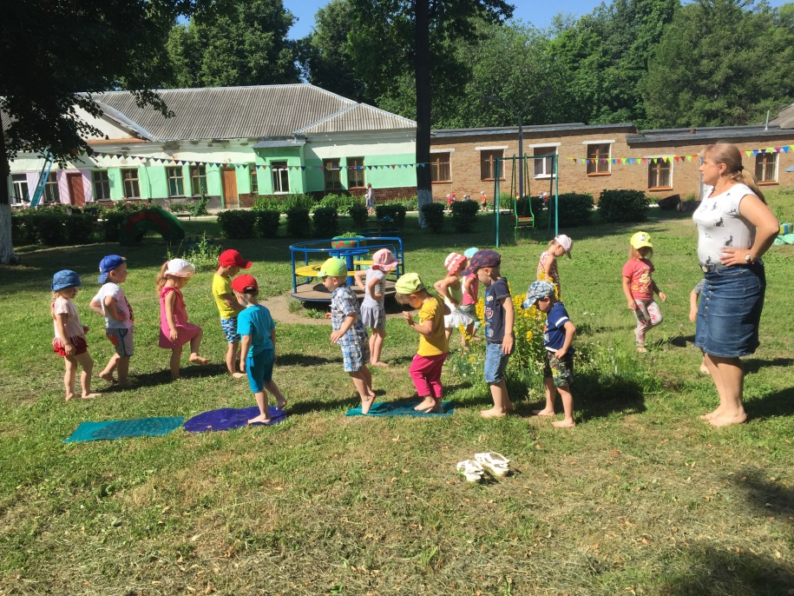
В летний период оздоровительная работа основывается на закаливающих процедурах, таких как: воздушные ванны, хождение босиком, обливание прохладной водой.

Slide 16
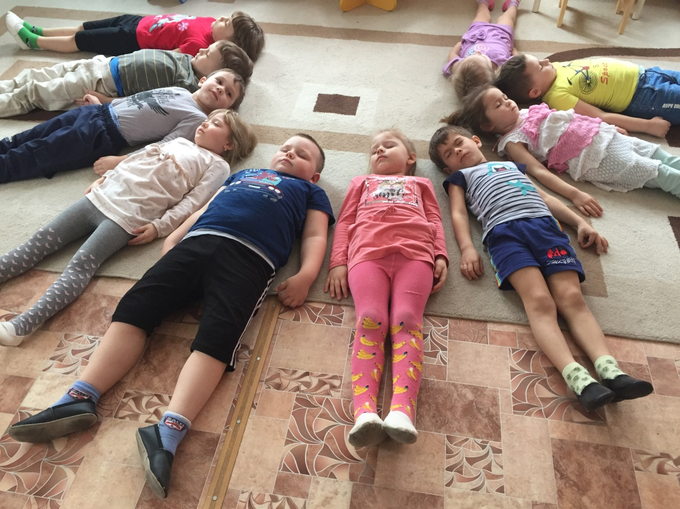
Релаксация - упражнения на снятие эмоционального напряжения, приводящие к глубокому мышечному расслаблению.
В любом подходящем помещении. В зависимости от состояния детей и целей.

Slide 17
2. Технологии обучения здоровому образу жизни.
Цель этих технологий - развитие физических качеств и становление физической культуры дошкольников, осознанного отношения к здоровью и жизни человека, накопление знаний о здоровье и развитие умения оберегать, поддерживать и сохранять его.

Slide 18
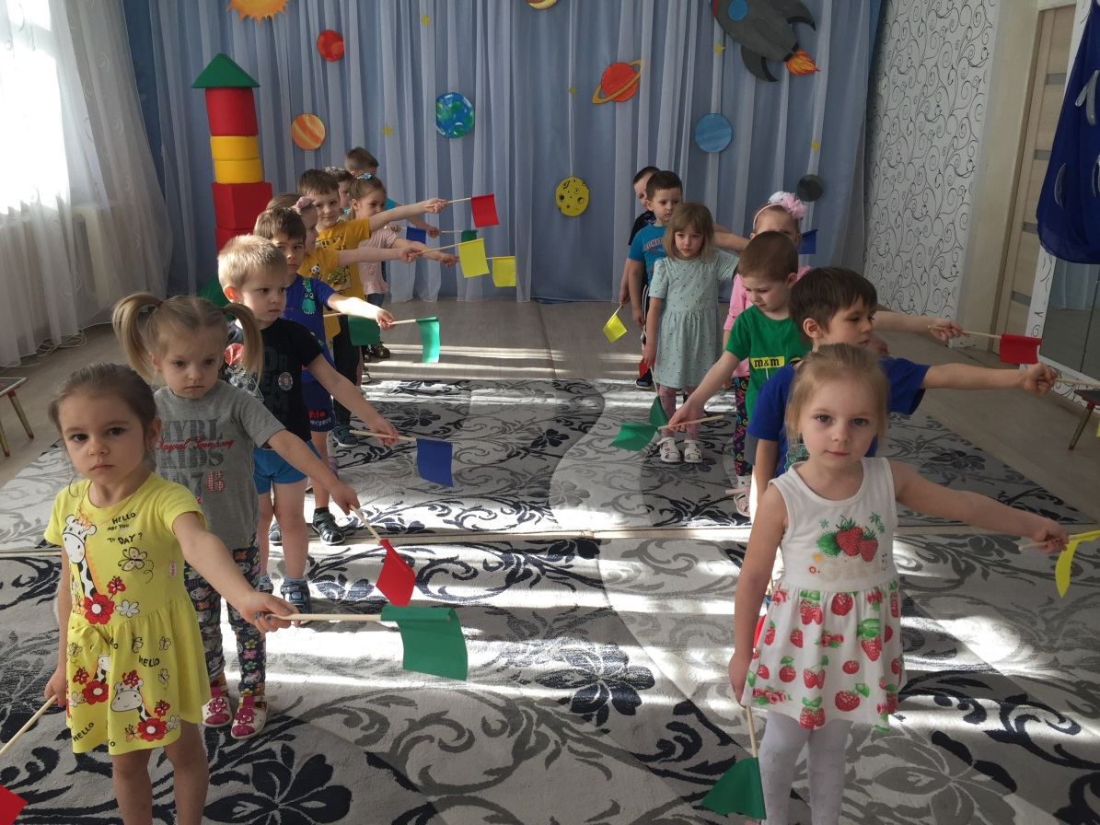
Утренняя гимнастика - это комплекс упражнений, который настраивает, заряжает весь организм ребенка положительной энергией и бодростью на весь предстоящий день в целом

Slide 19
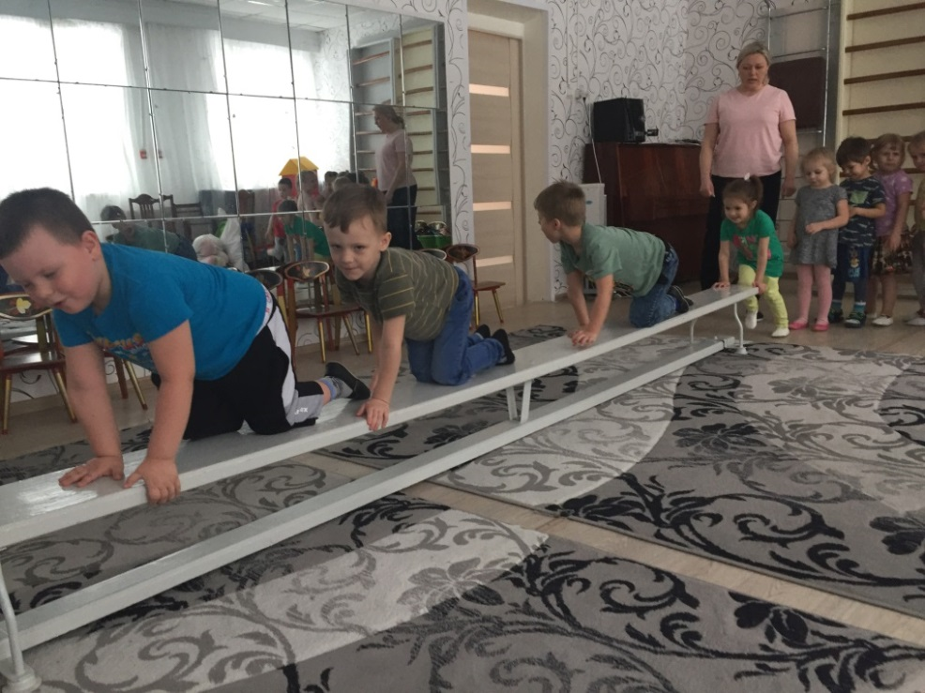
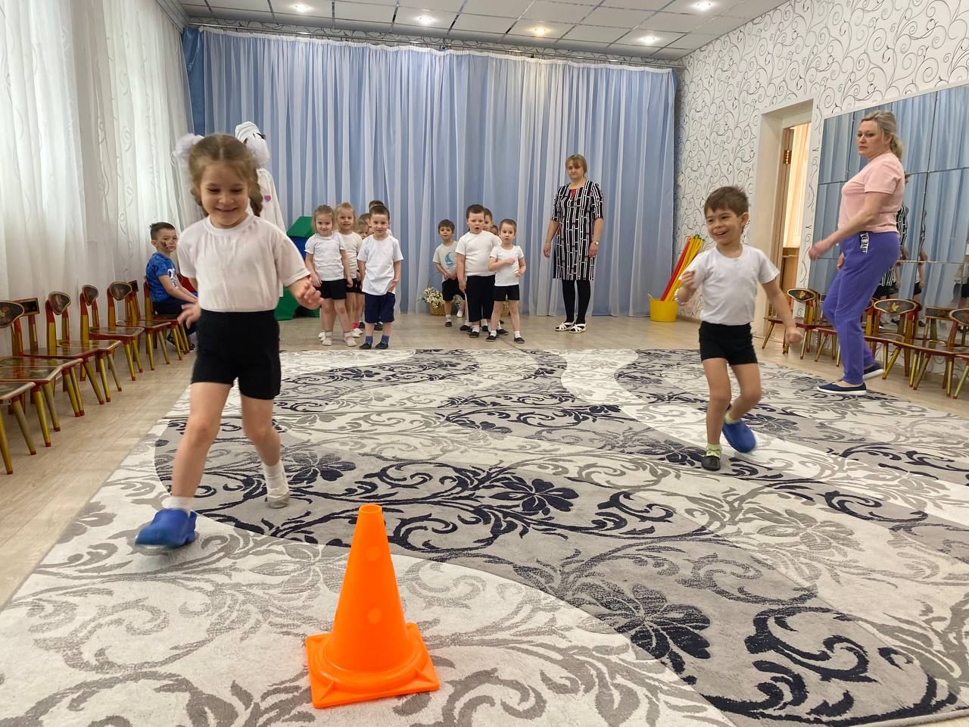
Физкультурное занятие - это ведущая форма организованного, систематического обучения детей двигательным умениям и навыкам.

Slide 20
3. Коррекционные технологии направлены на обеспечение психического и социального здоровья ребенка-дошкольника.
Основная задача этих технологий - обеспечение эмоциональной комфортности и позитивного психологического самочувствия ребенка в процессе общения его со сверстниками и взрослыми в детском саду и семье.

Slide 21
Сказкотерапия - это способ передачи ребенку необходимых моральных норм и правил. Используется для психотерапевтической и развивающей работы. Сказка – зеркало, отражающее реальный мир через призму личного восприятия.
Технология воздействия цветом - правильно подобранные цвета интерьера в группе снимают напряжение и повышают эмоциональный настрой ребенка
Технология музыкального воздействия используется в качестве вспомогательного средства как часть других технологий для снятия напряжения, повышения эмоционального настроя.
Психогимнастика - это спец. упражнения, игры, направленных на развитие и коррекцию различных аспектов психики ребенка, его познавательной и эмоционально-личностной сферы.

Slide 22
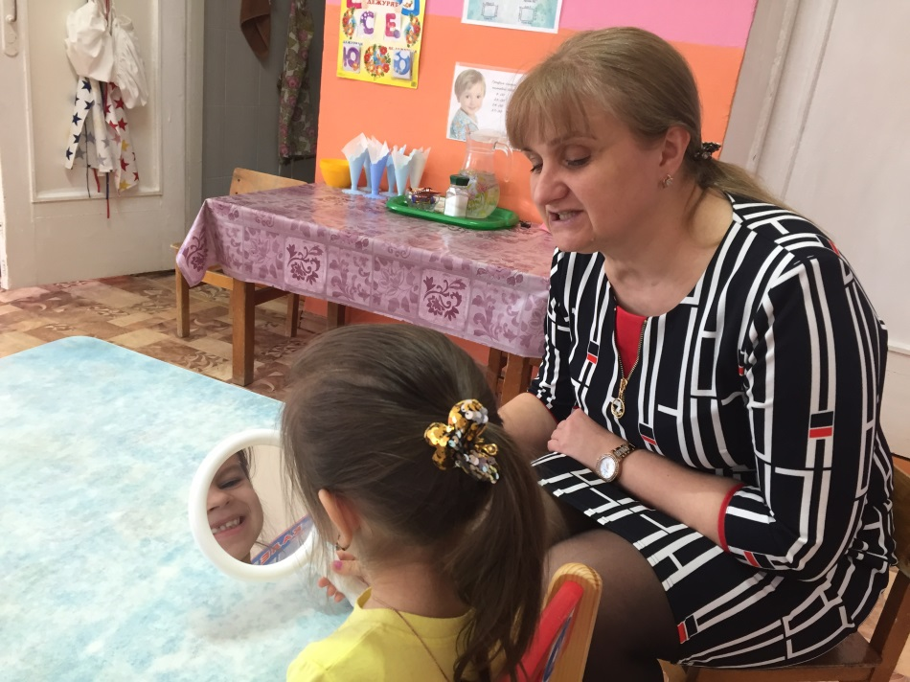
Артикуляционная гимнастика - это совокупность особых, с определенной целью подобранных упражнений, способствующих укреплению мышц артикуляционного аппарата.
Упражнения для тренировки органов артикуляции (губ, языка, нижней челюсти), необходимые для правильного звукопроизношения, помогают быстрее «поставить» правильное звукопроизношение, преодолеть уже сложившиеся нарушения звукопроизношения.

Slide 23
Внедряя в работу комплексное сочетание технологий решаются следующие задачи:
У детей повышается интерес к занятиям, а так же к выполнению физических упражнений.
Увеличивается уровень их физической подготовленности, развитие физических качеств: (мышечной силы, ловкости, выносливости, гибкости, координационных способностей).
Развиваются психические качества: (внимание, память, воображение, умственные способности).
Происходит воспитание нравственных качеств, коммуникабельности.
Происходит укрепление костно-мышечной системы, повышение функциональной деятельности органов и систем организма.

Slide 24
Таким образом, использование здоровьесберегающих технологи, поможет решить самую главную задачу дошкольного образования – сохранить, поддержать и обогатить здоровье детей.
Если научить детей с самого раннего возраста ценить, беречь и укреплять свое здоровье, если личным примером демонстрировать здоровый образ жизни, то можно надеяться, что будущее поколение будет более здоровым.

Slide 25
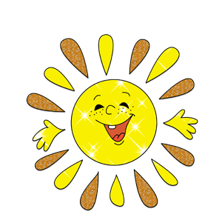
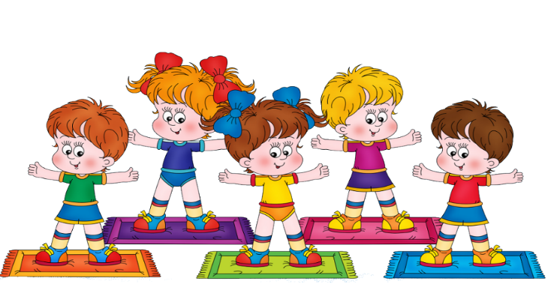
Спасибо за внимание

